Slide 1

KIỂM TRA BÀI CŨ:
Câu 1: Hãy xác định các phương châm hội thoại sau:
Phương châm về chất
a. Khi giao tiếp , đừng nói những điều mà mình không tin là đúng
hay không có bằng chứng xác thực.
Phương châm về lượng
b) Khi giao tiếp , cần nói cho có nội dung; nội dung của lời nói phải đáp ứng đúng yêu cầu của cuộc giao tiếp, không thiếu, không thừa

Slide 2
Câu 2: Hãy giải thích nghĩa của các thành ngữ sau và cho biết những thành ngữ này có liên quan đến PCHT nào:
Nói vu vơ, không có bằng chứng
Ăn ốc nói mò
Phương châm
về chất
Khua môi múa mép
Ba hoa, khoác lác
Nói lăng nhăng, nhảm nhí
Nói dơi nói chuột

Slide 3


Môn Ngữ Văn 9
Tiết 8 – Bài 2
CÁC PHƯƠNG CHÂM HỘI THOẠI
(tiếp theo)

Slide 4

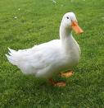
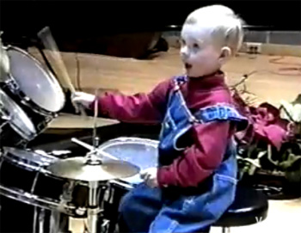
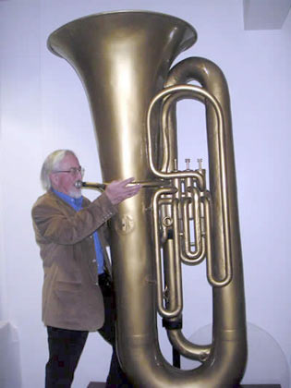
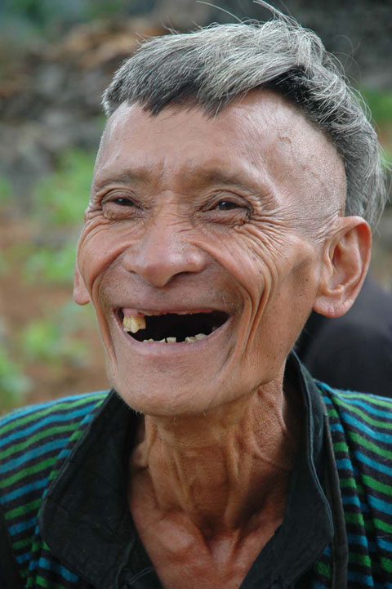
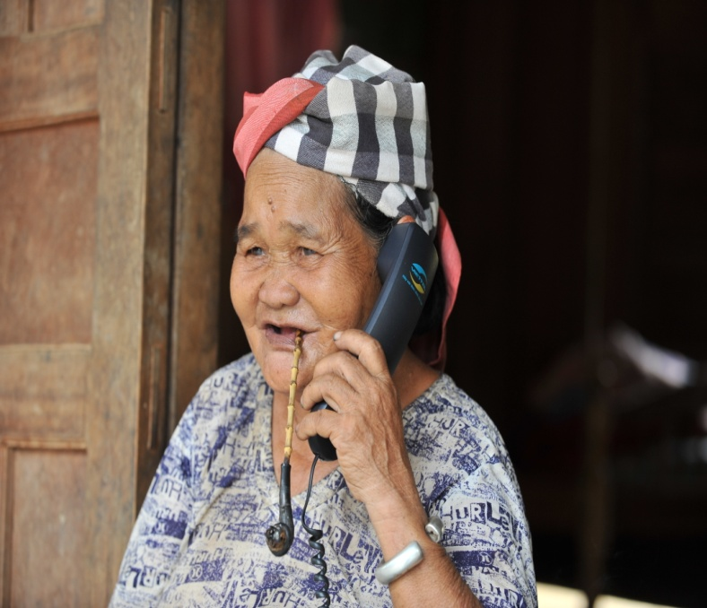
I. PHƯƠNG CHÂM QUAN HỆ:
1. Ví dụ:
Thành ngữ “Ông nói gà, bà nói vịt”:
Mỗi người nói một đề tài khác nhau.
Không hiểu nhau
* Bài học: Phải nói đúng đề tài đang hội thoại.
Trống đánh xuôi, kèn thổi ngược
2. Ghi nhớ: 21/sgk.
Ông nói gà
Bà nói vịt

Slide 5
II. PHƯƠNG CHÂM CÁCH THỨC:
1. Ví dụ 1:
2. Ví dụ 2:
- Thành ngữ: “Dây cà dây muống”
- “Tôi đồng ý với những nhận định về truyện ngắn của ông ấy”
*Gây ra 2 cách hiểu:
→ Nói năng dài dòng, rườm rà.
- C.1:“Tôi đồng ý với những nhận định về truyện ngắn của ông ấy”
- Thành ngữ: “Lúng búng như ngậm hột thị”
Tôi đồng ý với những nhận định của ông ấy.
→ Nói năng ấp úng, không rành mạch, không thoát ý.
- C.2:“Tôi đồng ý với những nhận định về truyện ngắn của ông ấy”
Người nghe không hiểu hoặc hiểu sai, bị ức chế, không gây thiện cảm.
Tôi đồng ý với những truyện ngắn của ông ấy.
*Bài học: Nói năng phải ngắn gọn,rõ ràng, rành mạch; phải tạo được mối quan hệ tốt với người đối thoại.
*Bài học: Nói năng phải rõ ràng, tránh cách nói mơ hồ, khó hiểu.
3. Ghi nhớ: 22/sgk.

Slide 6
III. PHƯƠNG CHÂM LỊCH SỰ:
NGƯỜI ĂN XIN
Một người ăn xin đã già. Đôi mắt ông
đỏ hoe,nước mắt ông giàn giụa, đôi môi
tái nhợt,áo quần tả tơi. Ông chìa tay
xin tôi:
Tôi lục hết túi nọ đến túi kia, không có
lấy một xu, không có cả khăn tay,
chẳng có gì hết. Ông vẫn đợi tôi.Tôi
chẳng biết làm thế nào. Bàn tay tôi
run run nắm chặt lấy bàn tay run rẩy
của ông:
-Xin ông đừng giận cháu! Cháu không
có gì cho ông cả.
Ông nhìn tôi chăm chăm, đôi môi nở
nụ cười:
-Cháu ơi, cảm ơn cháu! Như vậy là
cháu đã cho lão rồi.
Khi ấy tôi chợt hiểu ra: Cả tôi nữa, tôi
cũng vừa nhận được một cái gì đó
của ông.
(Theo Tuốc-ghê-nhép)
1. Ví dụ :
- Đọc truyện: “Người ăn xin”/sgk
Cả hai đều nhận được tình cảm chân thành và tôn trọng lẫn nhau
*Bài học: Khi giao tiếp cần tôn trọng người đối thoại, không phân biệt sang-hèn, giàu-nghèo…
3. Ghi nhớ: 23/sgk.

Slide 7
Bài 1.
a. Lời chào cao hơn mâm cỗ
- Lời khuyên dạy:
b. Lời nói chẳng mất tiền mua,
Lựa lời mà nói cho vừa lòng nhau
+Suy nghĩ, lựa chọn ngôn ngữ khi giao tiếp.
c. Kim vàng ai nỡ uốn câu,
Người khôn ai nỡ nói nhau nặng lời.
+ Có thái độ tôn trọng, lịch sự với người đối thoại
Bài 2.
*Một số câu có ý nghĩa tương tự:
- So sánh
- Ẩn dụ
- Chó ba quanh mới nằm, người ba năm mới nói.
PHƯƠNG CHÂM LỊCH SỰ
- Nhân hoá
- Hoán dụ
- Điệp ngữ
- Một lời nói quan tiền thúng thóc,
Một lời nói dùi đục cẳng tay.
- Nói giảm nói tránh

Slide 8
Bài 3.
- Chọn từ ngữ thích hợp :
Nói dịu nhẹ như khen, nhưng thật
ra là mỉa mai, chê trách là
nói móc
b. Nói trước lời mà người khác chưa
kịp nói là
nói ra đầu ra đũa
nói leo
c. Nói nhằm châm chọc điều không
hay của người khác một cách cố ý là
nói mát
nói hớt
d. Nói chen vào chuyện của người
trên khi không được hỏi đến là
a) Nói mát
b) Nói hớt
PHƯƠNG CHÂM LỊCH SỰ
c) Nói móc
e. Nói rành mạch, cặn kẽ, có trước
có sau là
d) Nói leo
e) Nói ra đầu ra đũa
PHƯƠNG CHÂM CÁCH THỨC

Slide 9
Bài 4.
a) Khi người nói muốn hỏi
một vấn đề nào đó không thuộc
đề tài đang trao đổi
(phương châm quan hệ)
a) nhân tiện đây xin hỏi;
b) cực chẳng đã tôi phải nói ;
tôi nói điều này không phải anh bỏ qua cho;
biết là làm anh không vui, nhưng…;
xin lỗi, có thể anh không hài lòng nhưng tôi
cũng phải thành thực mà nói là…;
b) Khi người nói muốn ngầm
xin lỗi trước người nghe về
những điều mình sắp nói
(phương châm lịch sự)
c) Khi người nói muốn nhắc nhở
người nghe phải tôn trọng
(Phương châm lịch sự)
c) đừng nói leo; đừng ngắt lời như
thế; đừng nói cái giọng đó với tôi.

Slide 10
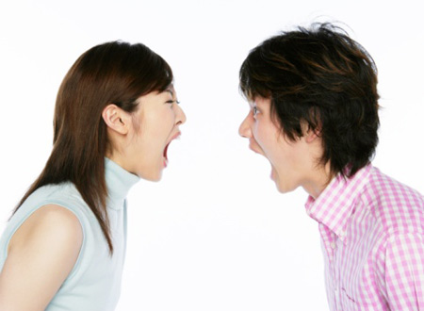
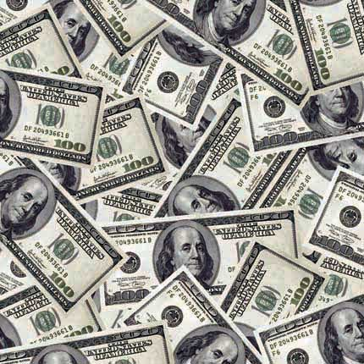
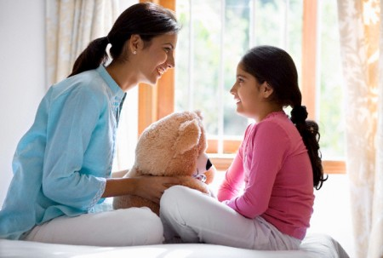

Đố vui
Hãy đoán xem đây là câu gì?
Câu này có liên quan đến PCHT nào?
Lời nói chẳng mất tiền mua’
Lựa lời mà nói cho vừa lòng nhau
PHƯƠNG CHÂM LỊCH SỰ

Slide 11

HƯỚNG DẪN HỌC TẬP:
1)BÀI HỌC:
❖ Nắm vững các kiến thức về các phương châm hội thoại đã học.
❖ Hoàn thành các bài tập đã được hướng dẫn.
2)BÀI MỚI: SỬ DỤNG YẾU TỐ MIÊU TẢ TRONG VĂN BẢN THUYẾT MINH

